Slide 1
빅데이터분석결과시각화
개인 프로젝트
By 김재호

Slide 2
목차
빅데이터 분석 결과 시각화 by. 김재호
1. 프로그램 소개
경기도 광주시 버스정류장
버스 정류장 데이터 전처리 및 분석
3. 파이썬 코드
컨텐츠에 대한 내용을 적어요
Enjoy your stylish business and campus life with BIZCAM
2. 라이브러리
Warnings
pandas
matplotlib.pyplot
seaborn
folium
4. 실행 결과

Slide 3
프로그램 소개
빅데이터 분석 결과 시각화 by. 김재호
1
공공데이터 포털
사이트에서 분석할 데이터 검색
경기도 광주시 버스정류장 현황 데이터
데이터 전처리
불필요한 데이터 정리
공사번호, 설치일자 등 불필요한 데이터 처리
데이터 시각화
컨텐츠에 대한 내용을 적어요
Enjoy your stylish business and campus life with BIZCAM
CONTENTS 25%
CONTENTS 62%
데이터를 이용한 분석
버스
공사번호, 설치일자 등 불필요한 데이터 처리
CONTENTS A
컨텐츠에 대한 내용을 적어요
Enjoy your stylish business and campus life with BIZCAM

Slide 4
라이브러리
빅데이터 분석 결과 시각화 by. 김재호
2
Pandas
데이터를 분석 및 조작하기 위한 라이브러리
Matplotlib.pyplot
그래프 영역을 만들고, 몇 개의 선을 표현하고 레이블로 꾸미는 등의 일을 할 수 있는 모듈
seaborn
Matplotlib에서 지원하지 않는 고급 통계 차트를 그리기 위한 통계용 시각화 기능을 제공하는 라이브러리
S
folium
위치 좌표계 값을 지도 위에 그려주는 시각화 라이브러리

Slide 5
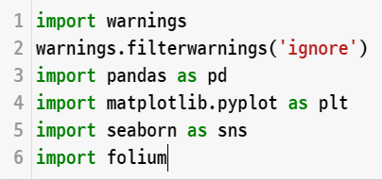
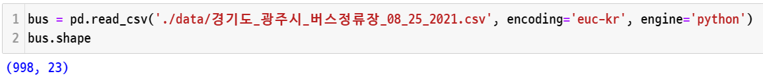
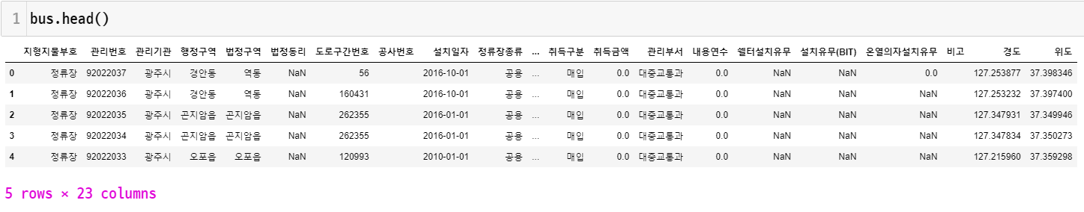
파이썬 코드
빅데이터 분석 결과 시각화 by. 김재호
3
사용할 라이브러리 import
공공데이터 포털에서 가져온 데이터를 데이터프레임으로 불러오기
제대로 데이터가 불러와졌는지 확인 하기

Slide 6
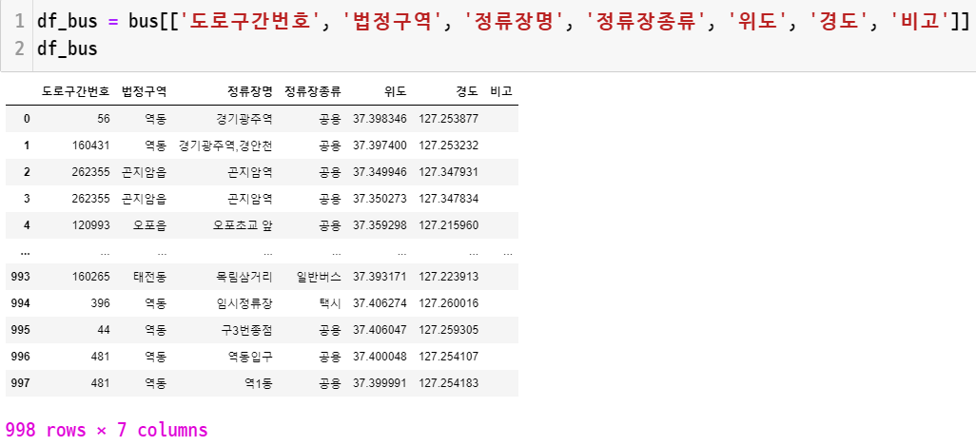
파이썬 코드
빅데이터 분석 결과 시각화 by. 김재호
3
필요한 column만 추출해 새로운 데이터프레임으로 저장한다.

Slide 7
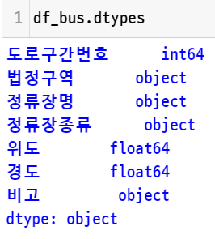
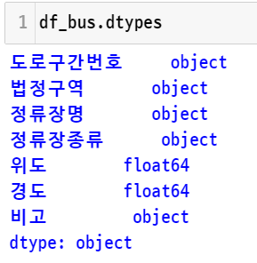
파이썬 코드
빅데이터 분석 결과 시각화 by. 김재호
3
데이터프레임의 타입을 확인
‘도로구간번호’는 연산에 사용할 데이터가 아니기 때문에
object(문자열)형태로 변경
변경된 데이터프레임의 타입을 확인

Slide 8
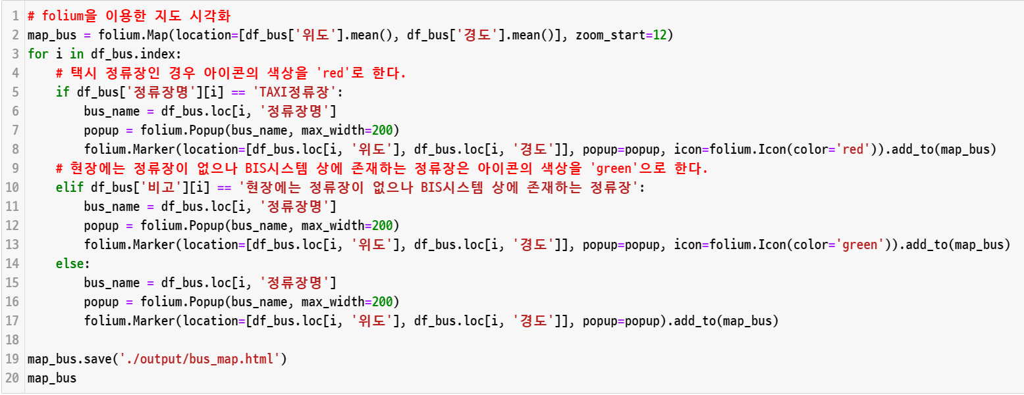
파이썬 코드
빅데이터 분석 결과 시각화 by. 김재호
3

Slide 9
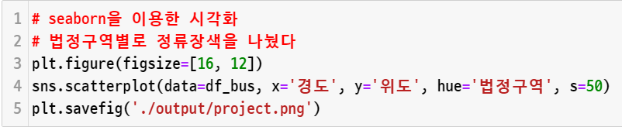
파이썬 코드
빅데이터 분석 결과 시각화 by. 김재호
3

Slide 10
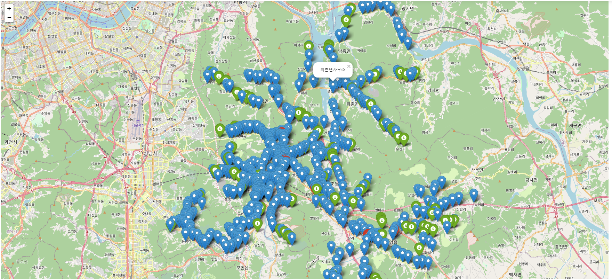
실행 결과
4

Slide 11
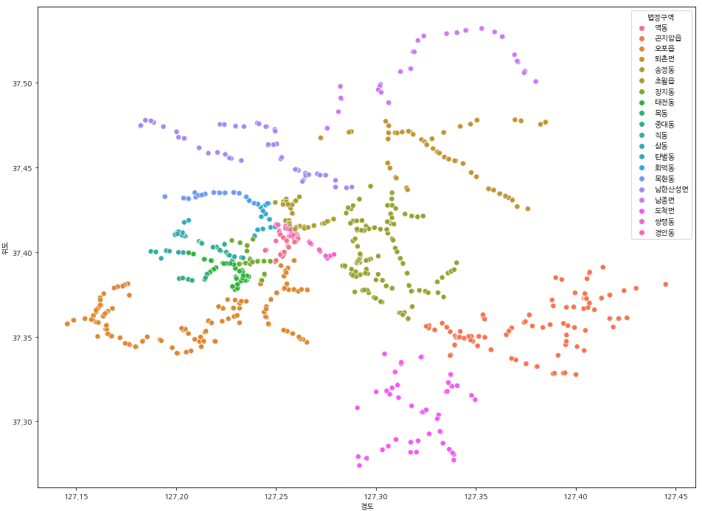
실행 결과
4

